Slide 1
Ρομποτικός Βραχίονας
Μάθημα: Απτικές Διεπαφές
Θέμα: Ασύρματος έλεγχος ρομποτικού βραχίονα, αποστολή και συλλογή δεδομένων στο ThingSpeak
Φοιτητής: Κουτλιάμπας Λάζαρος
Α.Μ.: 518066
Εισηγητές: κ. Κοκκώνης Γεώργιος
Τμήμα: Μηχανικών Πληροφορικής και Ηλεκτρονικών Συστημάτων
Ακαδημαϊκό Έτος: 2025–2026

Slide 2
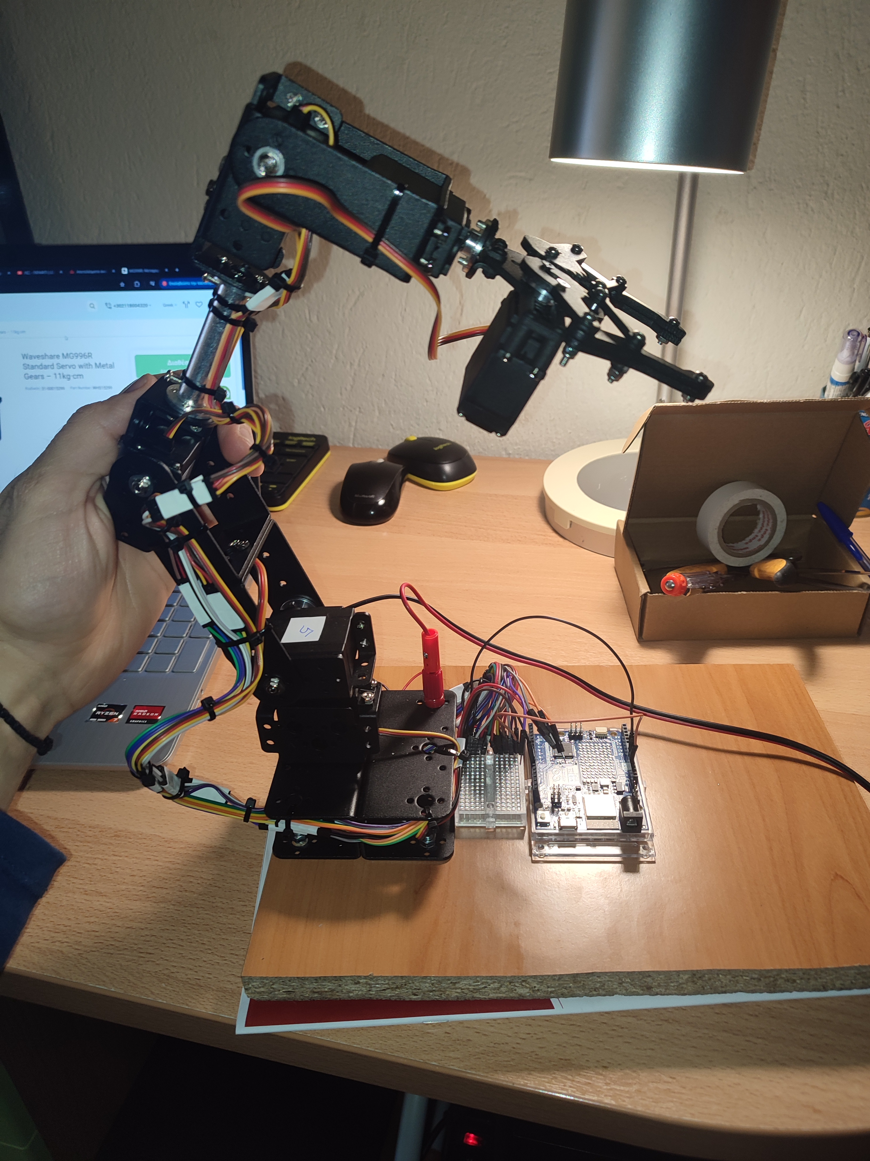
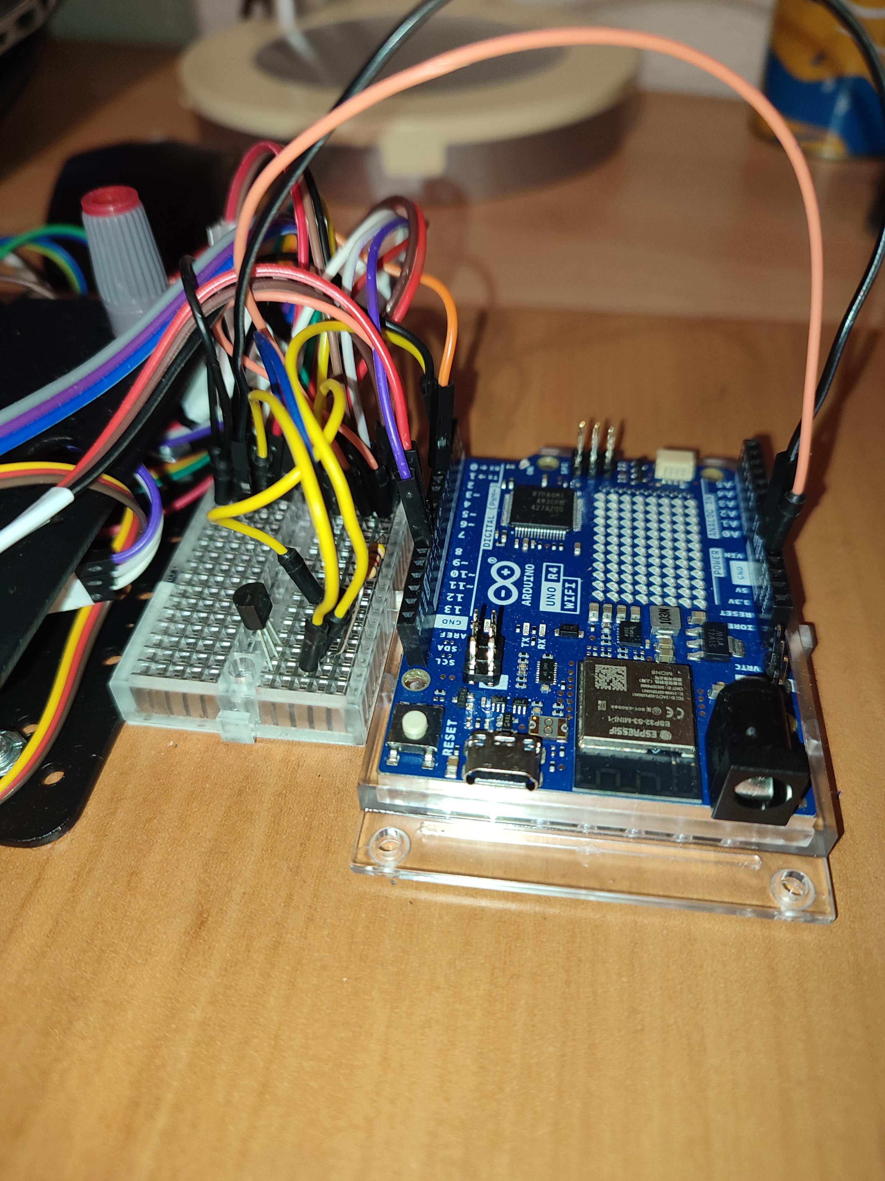
Βραχίονας Arduino

Slide 3
Στόχος & Περιγραφή Εργασίας
Ανάπτυξη ρομποτικού βραχίονα με ασύρματο έλεγχο
Χρήση Wi-Fi για απομακρυσμένη διαχείριση
Συλλογή δεδομένων από αισθητήρες
Αποστολή και απεικόνιση δεδομένων στο ThingSpeak

Slide 4
Υλικά
Arduino Uno R4 WiFi
6 Servo Motors για κίνηση βραχίονα MG996R
Αισθητήρας θερμοκρασίας DS18B20
Εξωτερικό τροφοδοτικό 5V

Slide 5
Λογισμικό (Software)
Arduino IDE για ανάπτυξη κώδικα
Arduino IoT Cloud για απομακρυσμένο έλεγχο
ThingSpeak για αποθήκευση και γραφήματα δεδομένων
Επικοινωνία μέσω HTTP GET requests

Slide 6
Προγραμματισμός σε C++
Ο κώδικας αναπτύχθηκε σε γλώσσα C++, χρησιμοποιώντας το Arduino framework και τις αντίστοιχες βιβλιοθήκες.

Slide 7
Συλλογή & Αποστολή Δεδομένων
Ανάγνωση θερμοκρασίας από DS18B20
Αποστολή δεδομένων κάθε 20 δευτερόλεπτα
ThingSpeak Field 1: Θερμοκρασία
ThingSpeak Field 2: Κατάσταση Δαγκάνας
Δυνατότητα επέκτασης με επιπλέον αισθητήρες

Slide 8
Παρατηρήσεις
Σταθερή σύνδεση μέσω Wi-Fi
Αξιόπιστη αποστολή δεδομένων στο ThingSpeak
Ομαλή λειτουργία servo motors
Ασφαλής λειτουργία της δαγκάνας

Slide 9
Χαρακτηριστικά Arduino UNO R4 WiFi
Ενσωματωμένο Wi-Fi (IEEE 802.11)
Υποστήριξη Arduino IoT Cloud
Ψηφιακές και αναλογικές είσοδοι/έξοδοι
Συμβατότητα με βιβλιοθήκες Arduino

Slide 10
Arduino IoT Cloud
Διαδικτυακή πλατφόρμα της Arduino
Απομακρυσμένος έλεγχος συσκευών
Ασφαλής επικοινωνία

Slide 11
Arduino IoT Cloud
Push Buttons για έλεγχο servo
Λειτουργία hold-to-move
Άμεση απόκριση σε πραγματικό χρόνο
Πρόσβαση από κινητό ή υπολογιστή

Slide 12
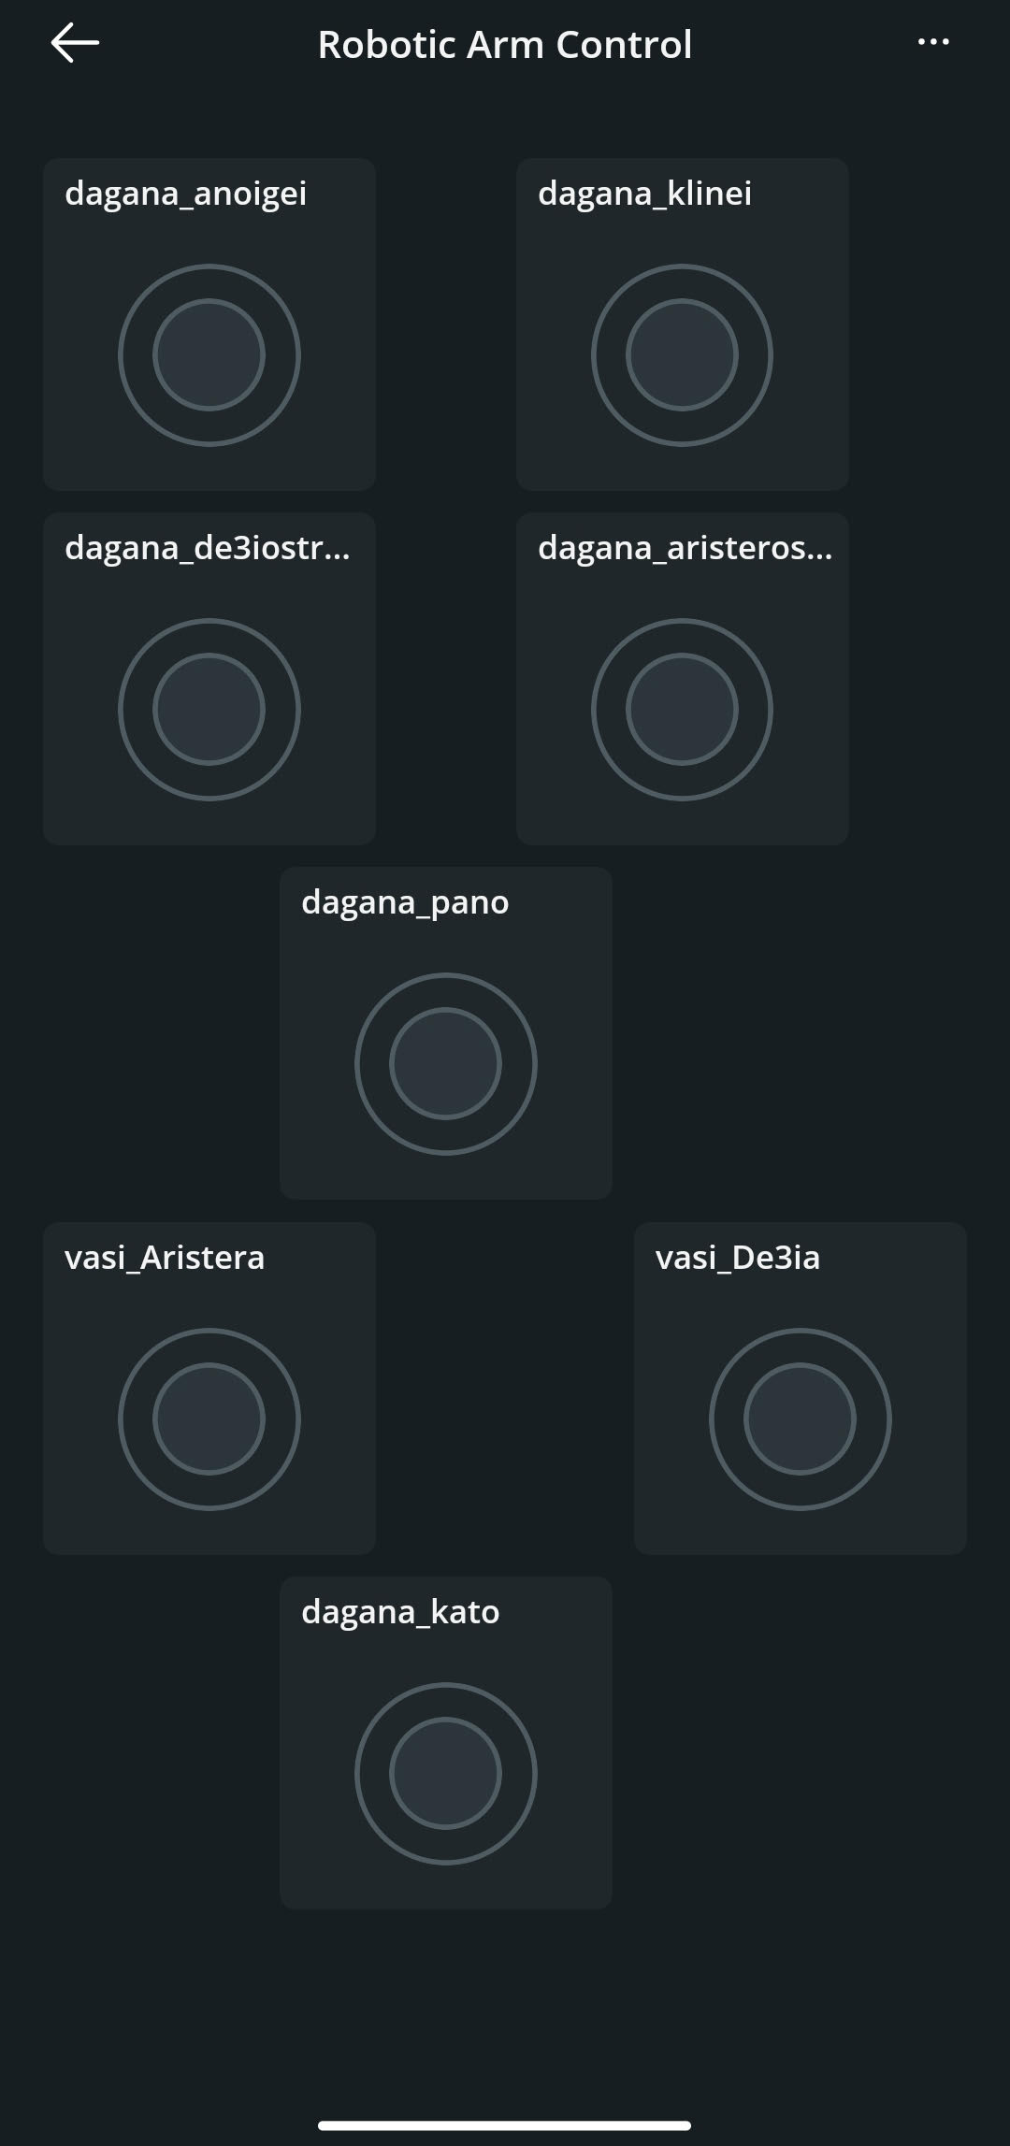
Dashboard

Slide 13
Ροή Δεδομένων Συστήματος
Εντολές χρήστη μέσω Cloud
Μετάδοση μέσω Wi-Fi στο Arduino
Αποστολή δεδομένων στο ThingSpeak
Απεικόνιση σε γραφήματα

Slide 14
Αρχιτεκτονική IoT Συστήματος
Επίπεδο συσκευής (Arduino, αισθητήρες)
Επίπεδο επικοινωνίας (Wi-Fi, HTTP)
Επίπεδο Cloud (Arduino Cloud, ThingSpeak)
Επίπεδο χρήστη (Dashboard)

Slide 15
Ασφάλεια & Σταθερότητα
Περιορισμός γωνιών δαγκάνας
Κοινή γείωση τροφοδοσιών
Χρονικός έλεγχος αποστολής δεδομένων
Αξιόπιστη λειτουργία

Slide 16
Κόστος Υλοποίησης
Arduino UNO R4 WiFi: 32€
Βραχίονας: 35€
Servo Motors (x6): 22€
Αισθητήρας DS18B20: 4,50€
Καλώδια και υλικά: 4€
Συνολικό κόστος: 97,50€

Slide 17
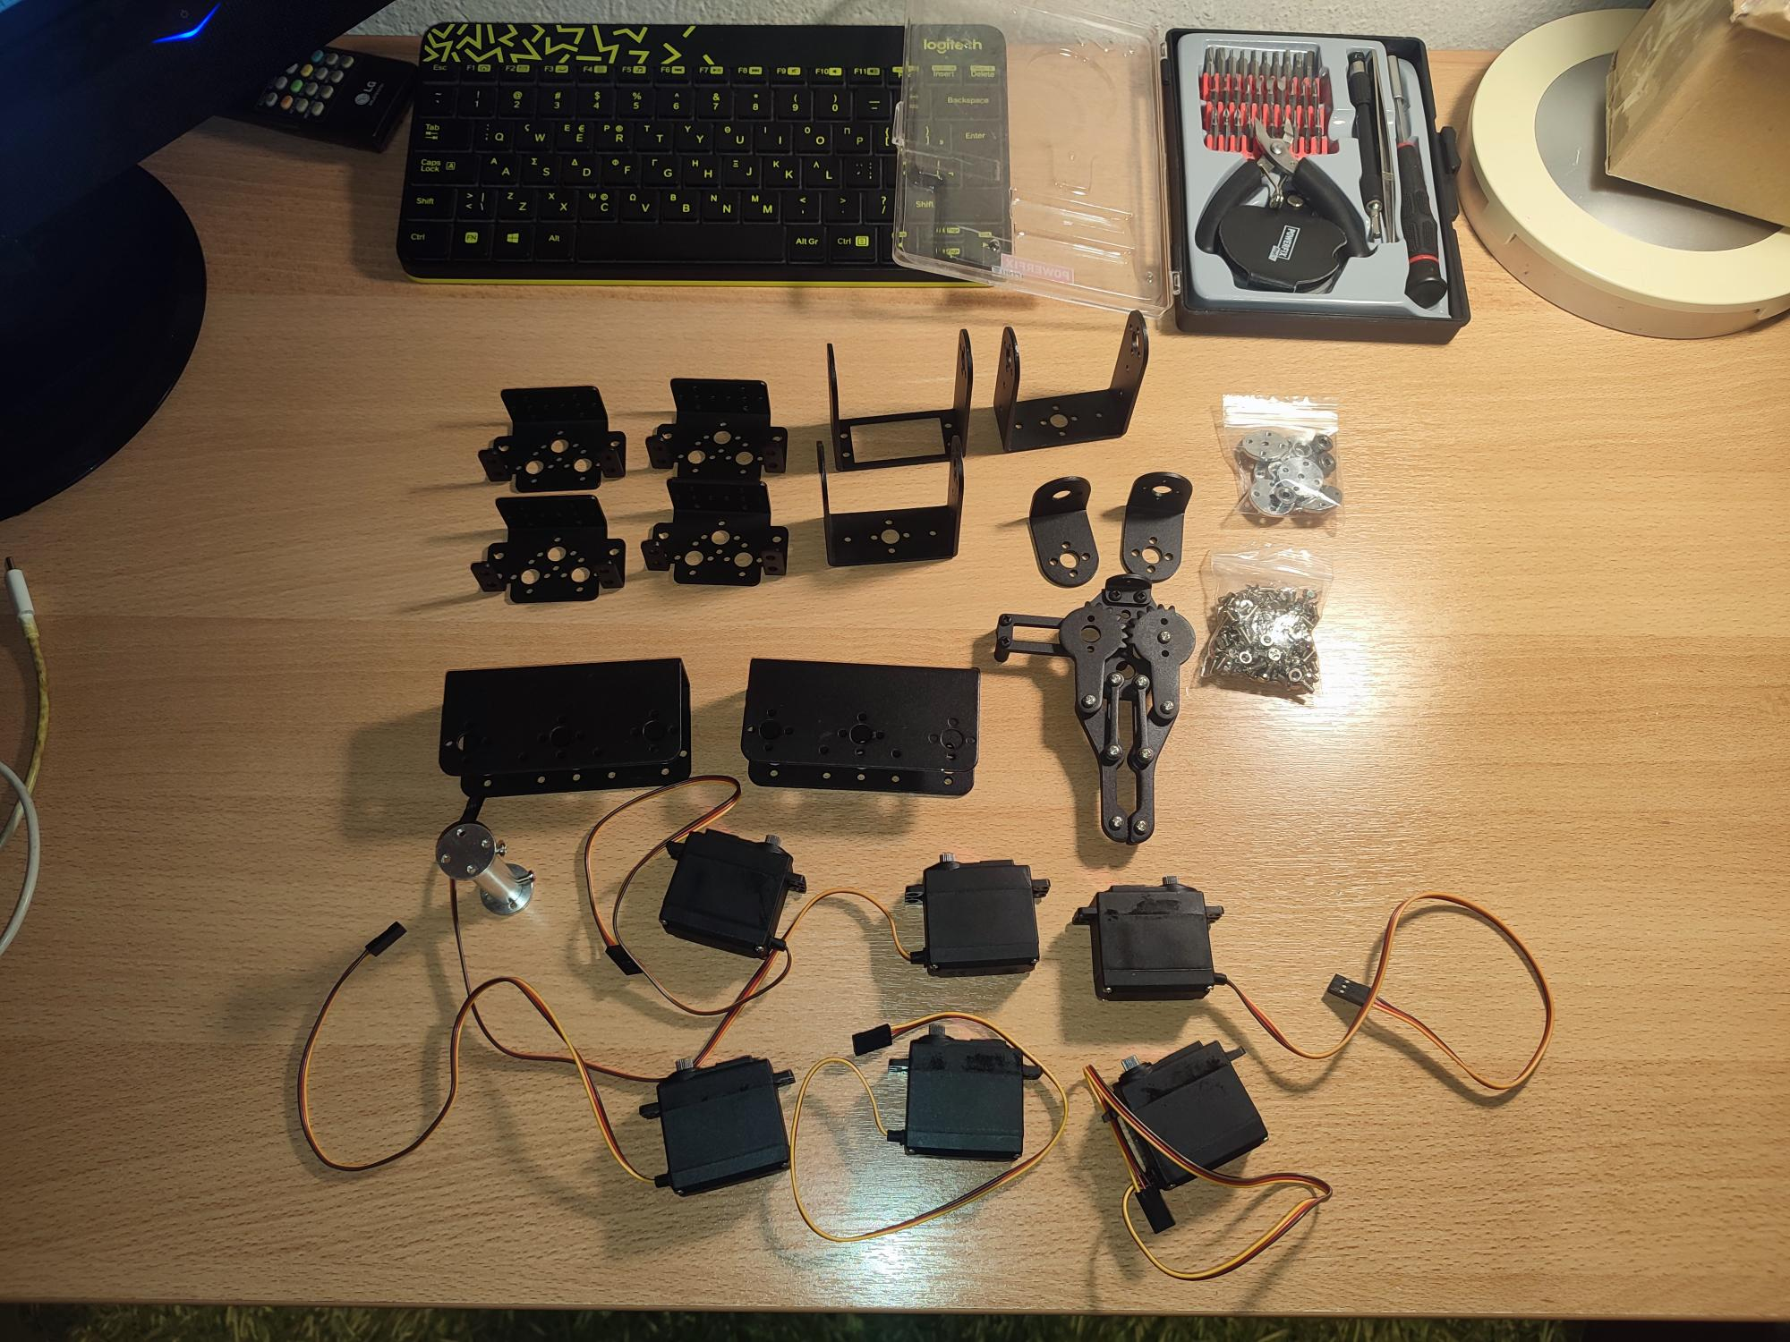
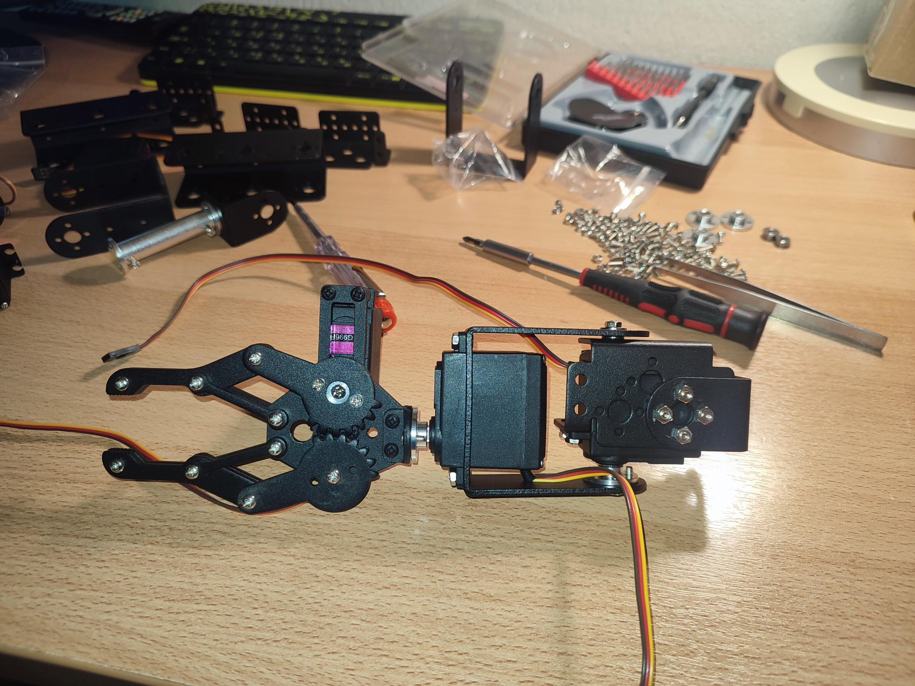
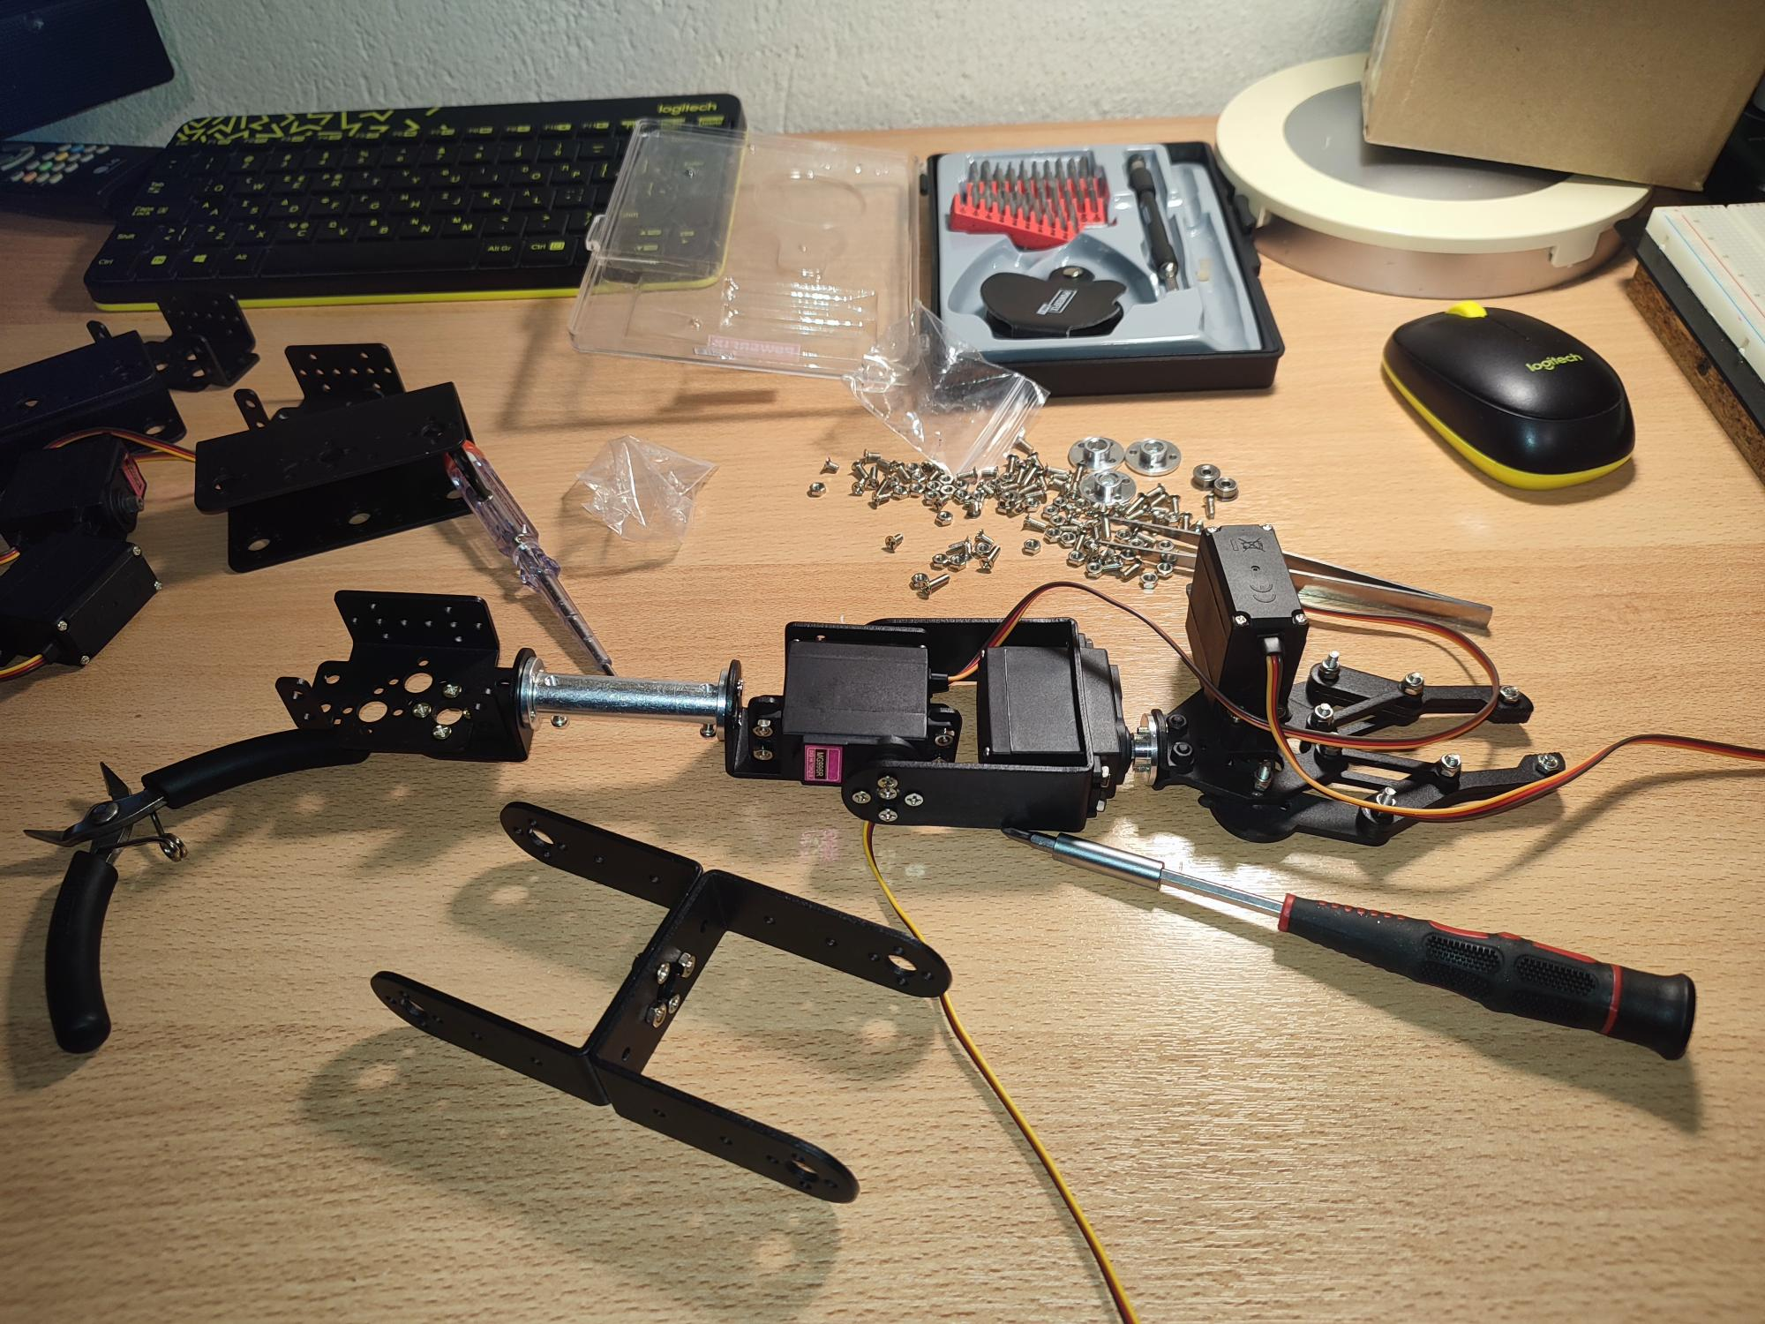
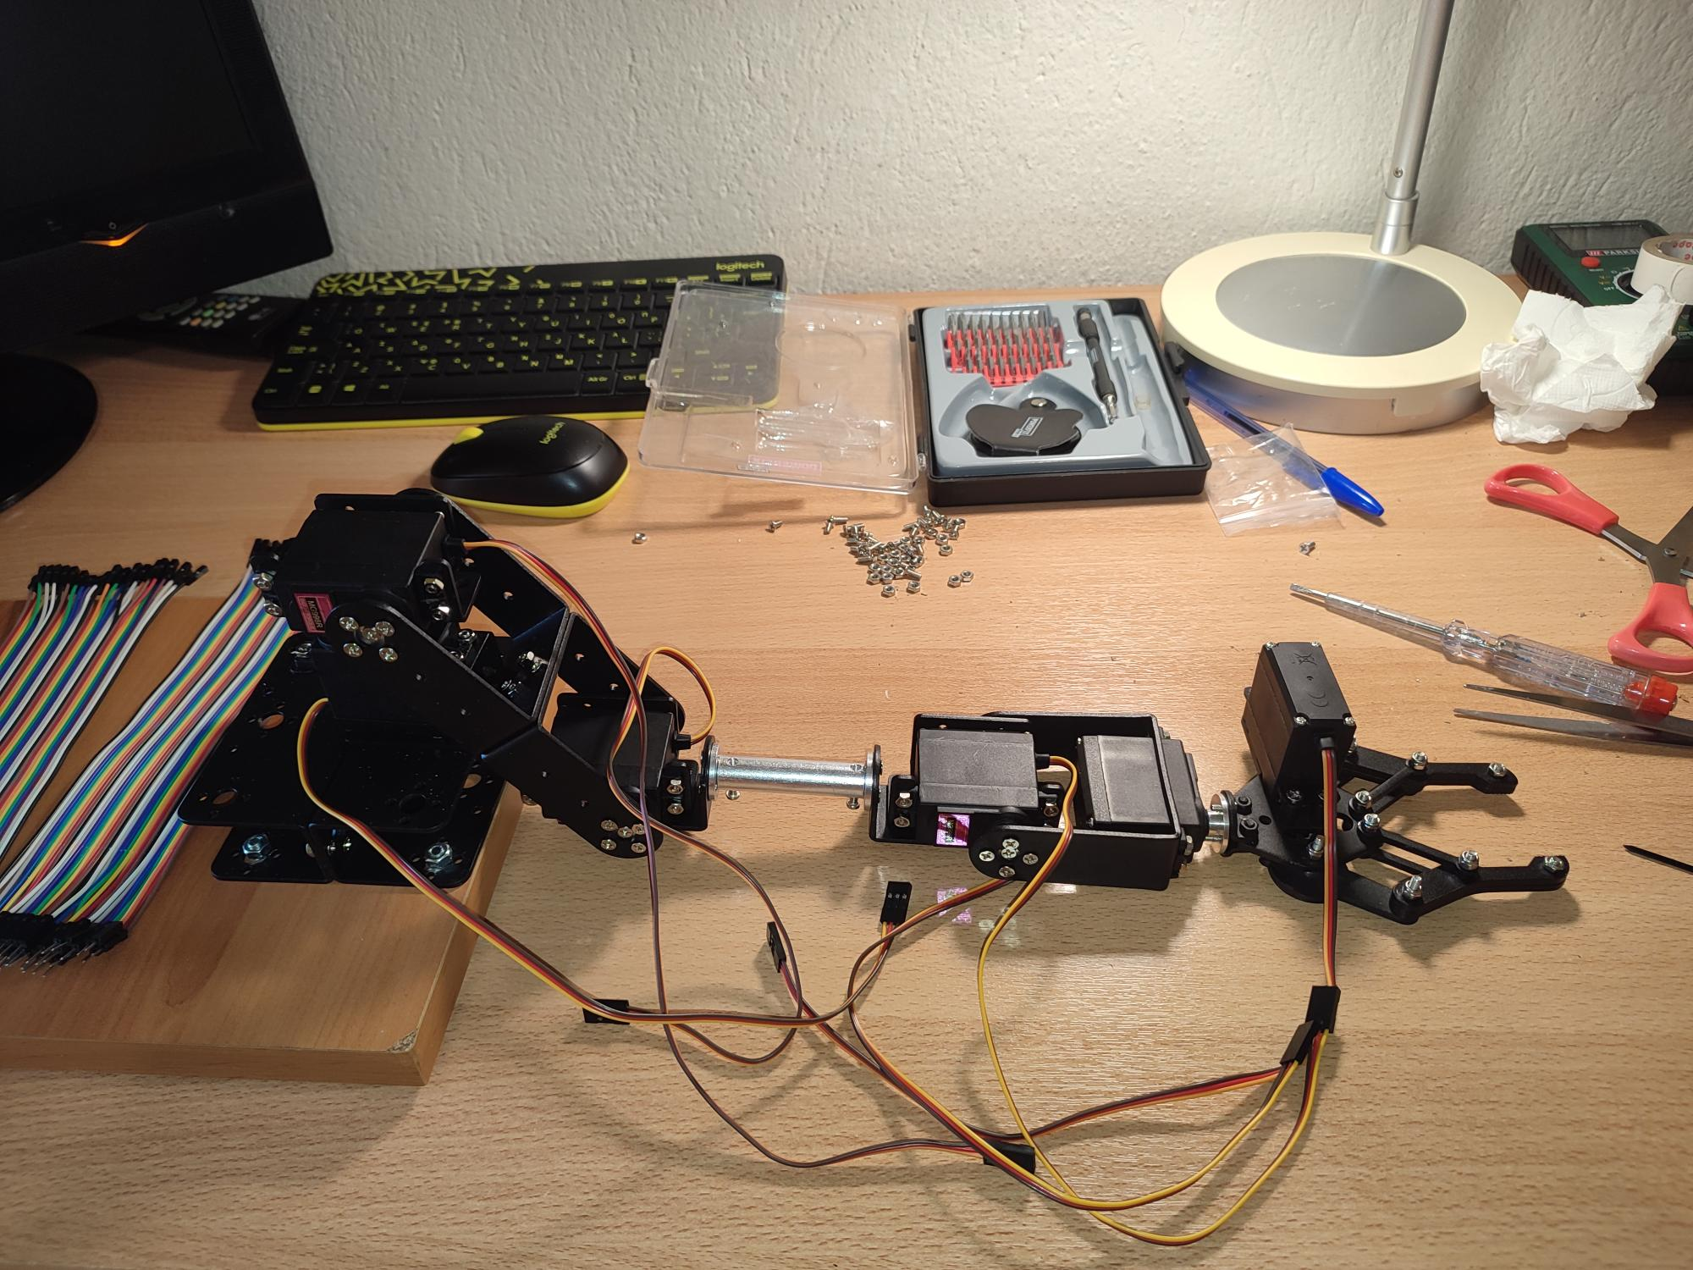
Πρόοδος Εργασίας

Slide 18

Σας ευχαριστώ για την προσοχή σας!
Ερωτηματολόγιο
https://forms.gle/dRW8TUfge2wSeusN8

